Slide 1
স্বাগত

Slide 2
পাঠ পরিচিতি
শ্রেণিঃ নবম
বিষয়ঃ ভূগোল ও পরিবেশ
অধ্যায়ঃ দশম
বিষয়ঃ বাংলাদেশের ভৌগোলিক বিবরণ
দীপক চন্দ্র সরকার
সহকারী শিক্ষক(জীববিজ্ঞান)
বি.কে.জি.সি সরকারি বালিকা উচ্চ বিদ্যালয়
হবিগঞ্জ।

Slide 3
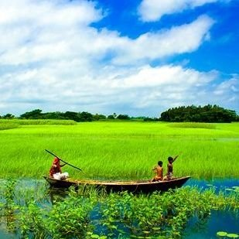
পাশের চিত্রটি দেখে বল এটি কোন দেশের চিরায়িত চিত্র?
আমাদের প্রিয় মাতৃভূমি বাংলাদেশের।
কোন বিবরণটি জানলে এ দেশটি সম্পর্কে সম্যক ধারণা পাওয়া যাবে?

Slide 4
আমাদের আজকের পাঠ
বাংলাদেশের ভৌগোলিক বিবরণ

Slide 5
এই পাঠ শেষে শিক্ষার্থীরা
বাংলাদেশের ভৌগোলিক অবস্থা ব্যাখ্যা করতে পারবে ।

Slide 6
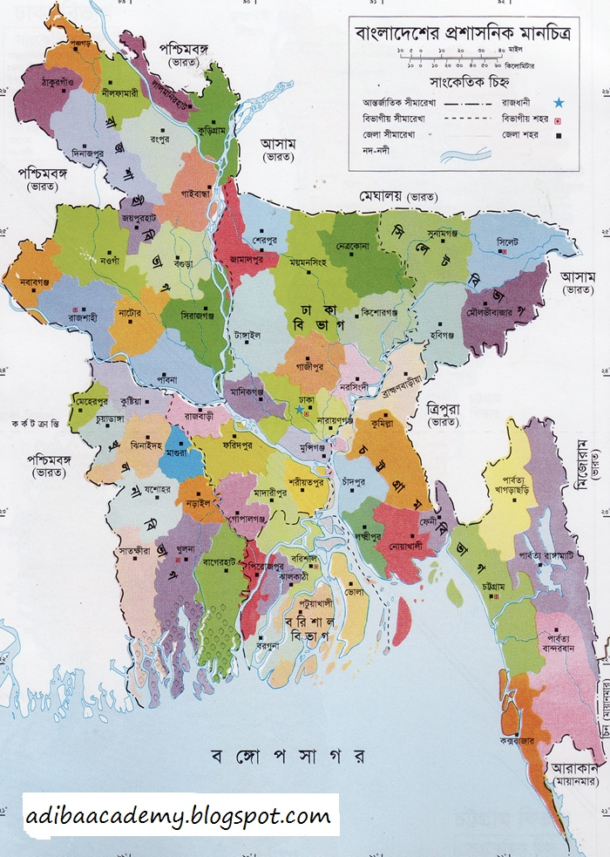
বাংলাদেশের ভৌগোলিক বিবরণ
অবস্থান | আয়তন | সীমা
প্রশাসনিক মানচিত্র

Slide 7
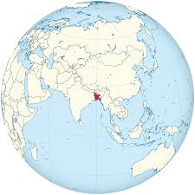
অবস্থান
এশিয়া মহাদেশের দক্ষিণাংশে দক্ষিণ এশিয়ায় বাংলাদেশের অবস্থান। বাংলাদেশের অবস্থানঃ দেশটি মোটামুটি ${২০}^{০}$ থেকে ${২৭}^{০}$ উত্তর অক্ষরেখা পর্যন্ত এবং ${৮৮}^{০}$ থেকে ${৯৩}^{০}$ পূর্ব দ্রাঘিমা রেখায় অবস্থিত। বাংলাদেশের মাঝামাঝি স্থান দিয়ে কর্কটক্রান্তি রেখা অতিক্রম করেছে ।

Slide 8
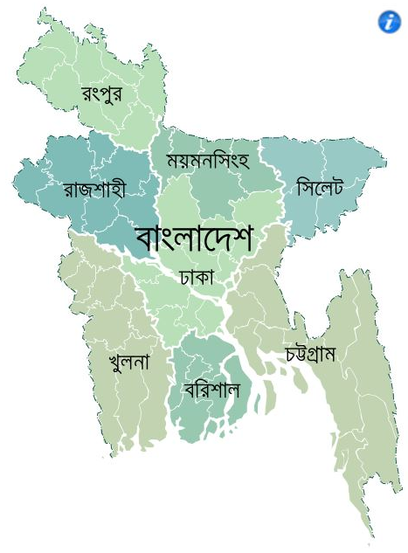
আয়তন
বাংলাদেশের আয়তন ১,৪৭,৫৭০ কিলোমিটার। বাংলাদেশ ও ভারতের মধ্যে স্বাক্ষরিত স্থল সীমানা চুক্তি অনুযায়ী ২০১৫ সালের ৩১ শে জুলাই দুদেশের মধ্যে পারষ্পরিক ছিটমহল বিনিময়ের ফলে বাংলাদেশের মোট ভূখন্ডে ১০,০৪১.২৫ একর জমি যোগ হয়েছে।

Slide 9
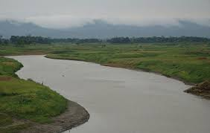
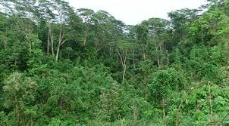
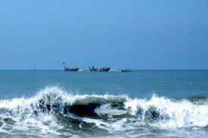
১৯৯৬-৯৭ সালের পরিসংখ্যান ব্যুরোর তথ্যানুযায়ী এ দেশের নদী অঞ্চলের আয়তন ৯,৪০৫ বর্গকিলোমিটার।
নদী
বনাঞ্চল আছে ২১,৬৫৭ বর্গকিলোমিটার।
বন
টেরিটরিয়াল সমুদ্রসীমা ১২ নটিক্যাল মাইল আর অর্থনৈতিক একান্ত অঞ্চল ২০০ নটিক্যাল মাইল
সমুদ্র

Slide 10
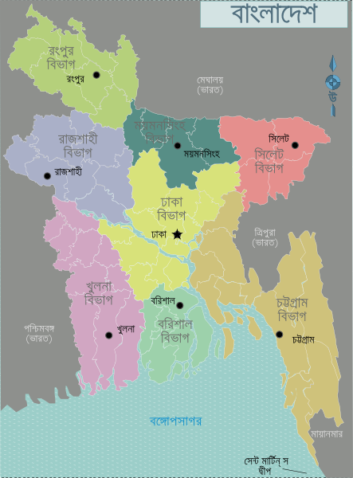
সীমা
বাংলাদেশের উত্তরে ভারতের পশ্চিমবঙ্গ, মেঘালয় ও আসামরাজ্য; পূর্বে আসাম, ত্রিপুরা, মিজোরাম রাজ্য ও মিয়ানমার; দক্ষিণে বঙ্গোপসাগর এবং পশ্চিমে ভারতের পশ্চিমবঙ্গ রাজ্য অবস্থিত। বাংলাদেশের সর্বমোট সীমারেখা ৪,৭১১ কিলোমিটার। এর মধ্যে ভারত-বাংলাদেশের সীমারেখা ৩,৭১৫ কিলোমিটার। বাংলাদেশ- মিয়ানমার সীমারেখার দৈর্ঘ্য ২৮০ কিলোমিটার। এবং দক্ষিণে বঙ্গোপসাগরের তটরেখার দৈর্ঘ্য ৭১৬ কিলোমিটার। বাংলাদেশের দক্ষিন পশ্চিমে হাড়িয়াভাঙ্গা নদী এবং দক্ষিন-পূর্বে নাফ নদী ভারত ও মিয়ানমারের সীমানায় অবস্থিত।

Slide 11
দলীয় কাজ
১০ মিনিট
বাংলাদেশের ভৌগোলিক অবস্থা ব্যাখ্যা কর।

Slide 12
মূল্যায়ন
১। বাংলাদেশের আয়তন কত?
২। বাংলাদেশের সাথে মিয়ানমারের সীমানা দৈর্ঘ্য কত?
৩। হাড়িয়াভাঙ্গা নদী বাংলাদেশের কোন দিকে অবস্থিত?
৪। কোন রেখা বাংলাদেশের মাঝ বরাবর দিয়ে অতিক্রম করেছে?
৫। বাংলাদেশের কত কিলোমিটার বনাঞ্চল রয়েছে?

Slide 13
বাড়ির কাজ
বাংলাদেশের নাগরিক হিসেবে এ দেশের ভৌগোলিক বিবরণ জানার গুরুত্ব বিশ্লেষণ কর।

Slide 14
ধন্যবাদ

